Slide 1
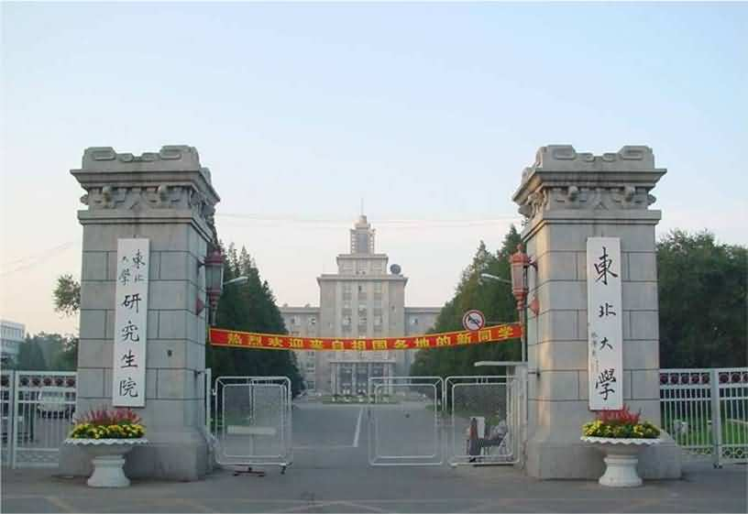

第十五单元 量子物理
Quantum Physics
第十讲 电子的自旋
Spin of Electron
原子的电子壳层结构
Electron Shell Structure in Atom

Slide 2
一、斯特恩－盖拉赫实验（O.Stern — W.Gerlach， 1921年）
1921年，施特恩和盖拉赫为验证电子角动量空间量子化而进行的实验，发现一些处于S 态的原子射线束，在非均匀磁场中一束分为两束。
银原子沉积记录屏
l = 0，
m_{l} = 0
狭缝
N
银原子束
磁
场
一束银原子分裂成两束
均
匀
S
非
银原子发射源
实验结果：
不加磁场时底板上呈现一条正对狭缝的原子沉积；
加磁场时底板上呈现上下对称分布的两条原子沉积.

Slide 3

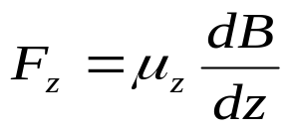
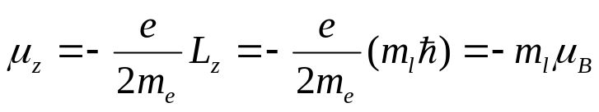
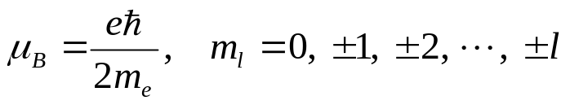
一、斯特恩－盖拉赫实验（O.Stern — W.Gerlach， 1921年）
z
Ag 原子源
S
F_{z}
取离散值
N
磁矩在磁场中受力：
磁矩和角动量在 z 轴（外磁场方向）投影:

Slide 4
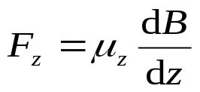
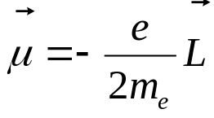
一、斯特恩－盖拉赫实验（O.Stern — W.Gerlach， 1921年）
Ag 原子源
z
S
F_{z}
N
分立的沉积线
F_{z} 取分立的值
μ_{Z} 取分立的值
μ 空间量子化
空间量子化
角动量

Slide 5
一、斯特恩－盖拉赫实验（O.Stern — W.Gerlach， 1921年）
Ag 原子源
z
S
F_{z}
N
1) 证明了空间量子化的存在，原子沉积层不是连续一片，
而是分开的线，说明角动量空间量子化的存在。
2) 提出了新的矛盾
处于基态的银原子作实验时，由于l=0，故 m_{l}＝０，原子束不应有分裂，应有 1条沉积线，实验结果却有两条沉积线。改用处于基态氢原子束做实验，同样发现原子束分裂成两束。
说明原子仍具有磁矩！
这种磁矩显然不是轨道磁矩，它是什么？？

Slide 6

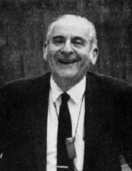
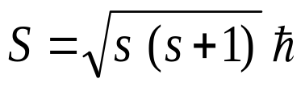




二、电子的自旋 Spin of Electron
1925年，荷兰物理学家乌仑贝克和高斯米特，针对上述实验提出了电子自旋的假说：
不能把电子看成一个简单的点电荷，电子除有绕核转动的轨道角动量(和轨道磁矩)之外，还有一个与绕核转动无关的、固有的自旋角动量 (和自旋磁矩)。
电子还应具有自旋角动量 Spin Angular Momentum
G.E. Uhlenbeck
1900-1988
自旋角动量与轨道角动量相似，也是量子化的，类比有:
s :自旋角量子数
S.A. Goudsmit
1902-1979
S 在外磁场方向的投影:
m_{s} :自旋磁量子数
m_{s} 只能取两个值,
2s +1=2，

Slide 7

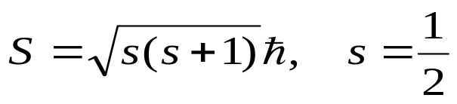
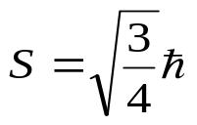
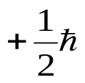
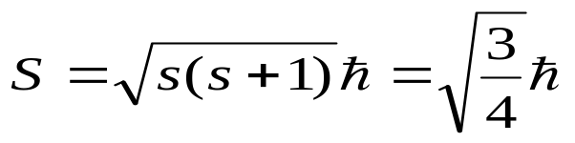
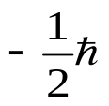
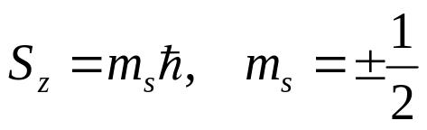
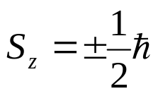
二、电子的自旋 Spin of Electron
电子自旋角动量的大小
电子自旋角动量在 z 轴的分量
“自旋”不是宏观物体的“自转”，只能说电子自旋是电子的一种内部运动。电子自旋是电子的固有性质，任何经典机械运动图像都不可能确切描述这种特性。

Slide 8
三、原子的电子壳层结构 Electron Shell Structure in Atom
1、描述原子中电子状态的四个量子数
原子中电子状态由四个量子数(n、l 、m _{l、} m_{s} )决定
1) 主 量 子 数 n , n = 1, 2, 3, …
大体上决定原子中的电子的能量
2) 轨道角量子数 l , l = 0, 1, 2, …, ( n – 1 )
决定电子的轨道角动量, 对能量也有影响
3) 轨道磁量子数 m_{l} , m _{l} = 0, ±1, ± 2, …, ± l
决定轨道角动量在外场方向上的分量
4)自旋磁量子数 m_{s} , m _{s} = ± 1/2
决定电子自旋角动量在外场方向上的分量

Slide 9
三、原子的电子壳层结构 Electron Shell Structure in Atom
2、原子的壳层结构
在多电子原子中，电子的能量不仅与主量子数 n 有关，也与角量子数 l 有关，按照主量子数 n 和角量子数 l 的不同取值，把电子的可能状态分成若干壳层和支壳层。
主量子数 n 相同的电子属于同一壳层
壳层
n = 1 , 2 , 3 , 4 , 5 , 6 , ….
用 K , L , M , N , O , P , …. 表示
同一壳层中( n 相同)，l 相同的电子组成同一分壳层
支壳层
l = 0， 1 , 2 , 3 , … , n－1
用 s , p , d , f , … , 表示

Slide 10
三、原子的电子壳层结构 Electron Shell Structure in Atom
2、原子的壳层结构
主量子数 n 相同的电子属于同一壳层
壳层
n = 1 , 2 , 3 , 4 , 5 , 6 , ….
用 K , L , M , N , O , P , …. 表示
同一壳层中( n 相同)，l 相同的电子组成同一分壳层
支壳层
l = 0， 1 , 2 , 3 , … , n－1
用 s , p , d , f , … , 表示
原子是由多个电子与原子核组成系统，系统的状态用电子状态分布来描写 ，用n、l 标记，再指明该态中的电子数——原子组态
若有x个电子处于n l 态，记n l ^{x}

Slide 11
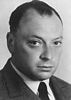
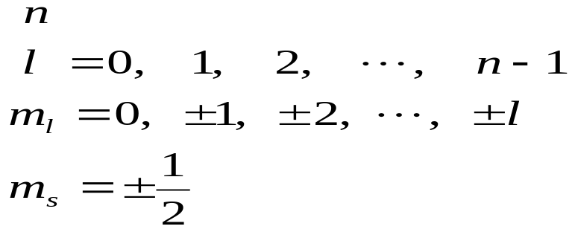
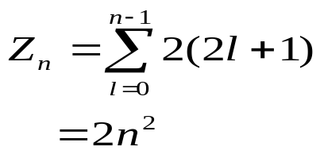

三、原子的电子壳层结构 Electron Shell Structure in Atom
3、原子的壳层结构中电子的填充原则
1) 泡利不相容原理 Pauli Exclusion Principle
一个多电子原子系统中，不可能有两个或两个以上的
电子具有相同的状态, 即不能有两个或两个以上的电子具
有相同的（n , l , m _{l} , m_{s} ）。
（1）主量子数为 n 的壳层中最多能容纳电子数为：
W. Pauli
1900-1958
（2）角量子数为 l 的支壳层中最多能容纳电子数为：

Slide 12

三、原子的电子壳层结构 Electron Shell Structure in Atom
l
0 1 2 3 4 5 6
n
Zn
s p d f g h i
1 2 3 4 5 6 7
K
2222222
28
L
666666
M
1010101010
1832507298
N
14141414
O
181818
P
2222
Q
26

Slide 13
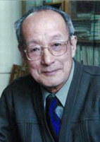
三、原子的电子壳层结构 Electron Shell Structure in Atom
3、原子的壳层结构中电子的填充原则
2) 能量最小原理
原子处于未激发的正常状态时，在不违背泡利不相容原理的
条件下，每个电子都趋向占据可能的最低能级，使原子系统
的总能量尽可能的低。
决定
影响
主量子数 n
能级高低
角量子数 l
我国理论科学家徐光宪提出一个经验公式: ( n + 0.7 l )
外层的电子能级高低由 ( n + 0.7 l ) 的大小来确定
例如比较4s和3d的能级
4s：(4+0.7×0)=4
(4+0.7×0)=4＜(3+0.7×2)=4.4
徐光宪
3d： (3+0.7×2)=4.4
所以，E_{4s}＜E_{3d}

Slide 14
第十五单元
量 子 物 理
知识点小结

Slide 15


一、普朗克能量子假说
1、黑体辐射的实验定律
1)斯特藩-玻耳兹曼定律：
M (T ) = σT ⁴
2)维恩位移定律：
T λ_{m} = b
2、普朗克能量子假说
谐振子的能量不能取任意值，只能是某一最小能量ε 的整数倍，
对频率为ν 的谐振子, 最小能量 ε 为:

Slide 16
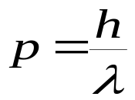

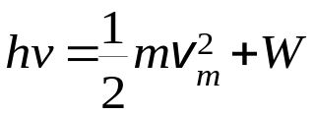

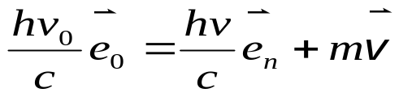

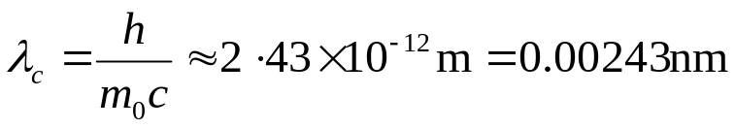
二、爱因斯坦光量子假说
光具有“波粒二象性”
1、光量子假说
光子的能量：
光子的动量：
2、光电效应方程：
三、康普顿效应
（X 射线光子与自由电子碰撞）
碰撞过程中能量守恒：
碰撞过程中动量守恒：
波长的偏移量:
康普顿波长:

Slide 17

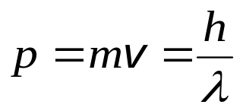
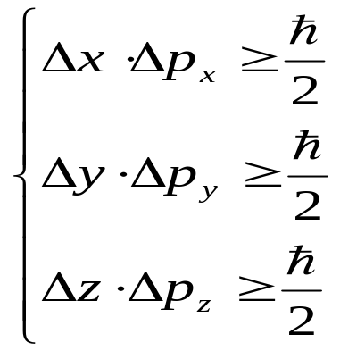
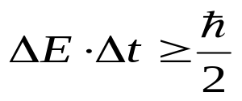
四、玻尔氢原子理论
1)定态假设；
2)角动量量子化条件假设；
3)频率条件假设
五、德布罗意假说
一切实物粒子都具有波粒二象性
六、不确定性关系：

Slide 18
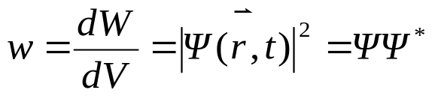
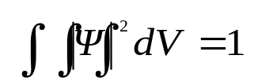
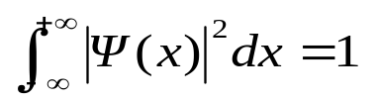
七、波函数
1、波函数的统计意义
t 时刻，粒子在空间r处的单位体积中出现的概率，
与波函数模的平方成正比。
概率密度：
2、波函数满足的条件
1)归一化条件
粒子在整个空间出现的总概率等于 1 , 即：
一维情况：
2)标准化条件：单值、连续、有限

Slide 19
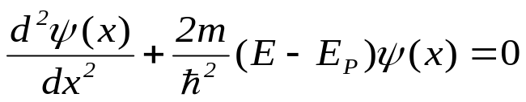
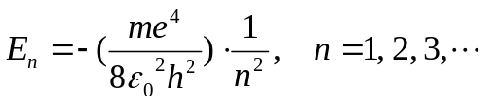
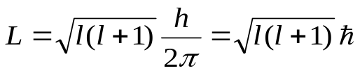


八、定态薛定谔方程
1、定态：若粒子的势能 E_{P} (x) 与 t 无关，仅是坐标的函数，
微观粒子在各处出现的概率与时间无关
2、一维定态薛定谔方程：
九、氢原子
1、能量量子化和主量子数n
2、角动量量子化和角量子数l
3、角动量空间量子化和磁量子数m_{l}
4、自旋角动量和自旋量子数

Slide 20
十、原子的电子壳层结构
1、原子中电子状态由四个量子数(n、l 、m _{l、} m_{s} )决定
2、原子的壳层结构
主量子数 n 相同的电子属于同一壳层
壳层
n = 1 , 2 , 3 , 4 , 5 , 6 , ….
用 K , L , M , N , O , P , …. 表示
同一壳层中( n 相同)，l 相同的电子组成同一分壳层
支壳层
l = 0， 1 , 2 , 3 , … , n－1
用 s , p , d , f , … , 表示
3、原子的壳层结构中电子的填充原则
1) 泡利不相容原理
2) 能量最小原理

Slide 21
同学们再见！

